Slide 1
Les labyrinthes sont des graphes!
On peut en effet attribuer à chaque labyrinthe un graphe.
En effet lorsque nous explorons un labyrinthe, nous savons que le fait que les couloirs soient courbes, coudés ou rectilignes ne compte pas beaucoup. Ce qui compte ce sont les points où nous avons eu à prendre une décision, les carrefours.
Sur une feuille de papier, on peut donc reprendre tous ces points, et à partir de chacun, dessiner un lien vers chaque autre point qui peut être atteint dans le labyrinthe. Voici le labyrinthe, puis la version avec tous les carrefours.

Slide 2
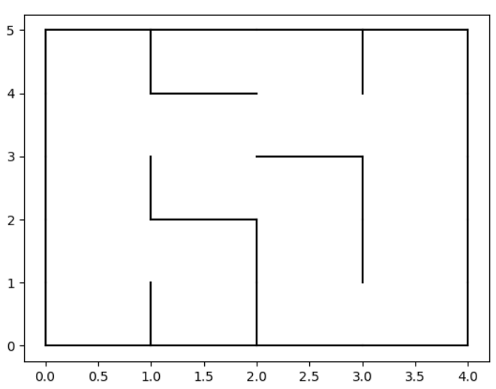
Vous voici dans un lieu inconnu, un véritable dédale ! Vous voulez explorer complètement le lieu. Par chance, vous disposez du plan suivant :

Slide 3
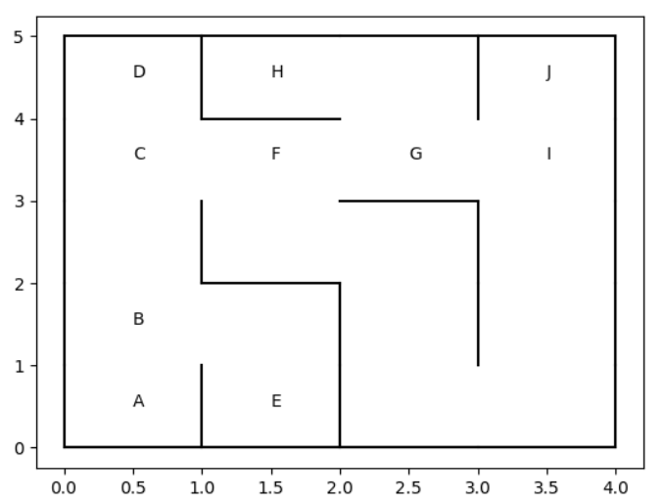
Vous êtes au niveau du coin inférieur gauche de ce plan.
Afin de faciliter les explorations, vous décider de donner un nom, réduit à une lettre, à chaque intersection et cul-de-sac.
Vous obtenez donc le plan suivant, en sachant que vous êtes en A initialement.

Slide 4
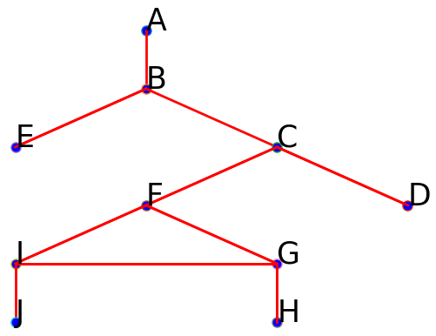

Plutôt que de voir le lieu comme un plan avec des lettres, on peut le modéliser par un graphe où :
chaque sommet correspond à une lettre représentant une intersection ou un cul-de-sac.
chaque arête correspond à un chemin direct entre les deux sommets.
Le lieu est donc modéliser par le graphe suivant :

Slide 5
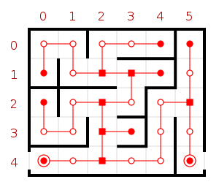
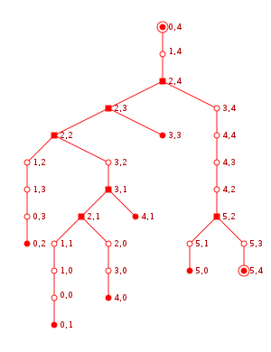
Voici un labyrinthe plus complexe et son graphe redessiné sous forme d’arbre
Un labyrinthe parfait et son graphe associé. Les nœuds sont marqués selon qu'il s'agit d'entrées ou de sorties, d'intersections ou de cul-de-sac.

Slide 6
Peut-on partir d'un noeud quelconque et construire un itinéraire à travers le graphe revenant au même nœud après avoir utilisé chaque lien une fois et une seule ?
Euler a formulé la solution suivante au problème général :
Si le graphe n'a que des nœuds de degré pair, on peut faire un tel itinéraire en partant de n'importe quel noeud (et en y revenant).
Si le graphe a exactement deux nœuds impairs, on peut faire un tel itinéraire qui commence à l'un des deux et se termine à l'autre.
Si le graphe a plus de deux nœuds impairs, il n'y a aucun itinéraire parcourant tous les nœuds et utilisant chaque lien une et une seule fois.
Notons qu'il n'y a pas d'autre cas qui se présente : il n'existe pas de graphe sans lien double avec un seul nœud impair !
Le degré désigne le nombre d'arêtes dont un sommet est l'origine

Slide 7
Prenons le graphe associé au labyrinthe.
Ce type de graphe a un certain nombre de nœuds pairs et de nœuds impairs, ce qui rend difficile une application directe du théorème.
Nous allons transformer notre graphe de façon à n'avoir plus que des nœuds pairs.
Il suffit pour cela de doubler chaque lien entre deux nœuds.
Concrètement, cela veut dire que nous pouvons emprunter chaque chemin deux fois mais pas plus. On pourra donc faire demi-tour!
C'est un point important à comprendre : si nous pouvions emprunter chaque chemin une fois au maximum, nous ne pourrions pas sortir d'un cul-de-sac !
Le théorème d'Euler nous assure que dans un tel graphe nous pouvons trouver un chemin partant de n'importe quel nœud et y revenant, et qui aura utilisé chaque lien une fois et une seule.

Slide 8
Cela dit, nous n'avons pas encore formulé un moyen concret, c'est-à-dire une série d'instructions pour y arriver.
L’Algorithme de la souris ou aléatoire
Il s'agit d'une méthode triviale qui peut être mise en œuvre par un robot très peu intelligent ou peut-être par une souris?
Il s'agit simplement de suivre le passage en cours jusqu'à ce qu'un croisement soit atteint, puis de prendre une décision aléatoire sur la prochaine direction à suivre.
Bien qu'une telle méthode finisse toujours par trouver la bonne solution, cet algorithme peut être extrêmement lent!

Slide 9
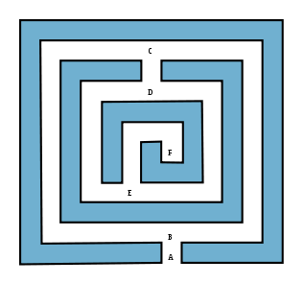

La technique de la main sur le mur droit ou le gauche d’ailleurs! (Wall Follower)
Cet algorithme va suivre de la main droite le mur de droite.
Il est relativement inefficace, et va visiter un grand nombre de cases.
Il s'adapte assez mal aux labyrinthes cycliques. En effet, si la sortie n'est pas dans la même boucle que l'entrée, il ne la trouvera jamais.
Cette solution est valide seulement dans le cas d'un labyrinthe parfait! Il ne s'adapte pas aux labyrinthes sans solution, et fera le tour de la grille à l'infini.
Si on ne sort pas d'un labyrinthe [en tenant toujours la main sur un des murs depuis l'entrée], c'est qu'on est en train de « tourner en rond ». C'est-à-dire qu'on tourne autour d'un îlot

Slide 10
Monsieur Plus et le Petit Poucet : cacahuètes et miettes de pain. (une variante des mises en couleur)
La méthode suivante est un algorithme qui permet d'explorer complètement le labyrinthe.
Munissez-vous d'un paquet de cacahuètes et d'un morceau de pain.
Semez des cacahuètes et laissez-en aussi aux carrefours. Cela vous indiquera si vous êtes déjà passé par un carrefour ou une allée auparavant.
Si vous passez sur une allée pour la deuxième fois, semez des miettes de pain. Nous prendrons comme règle de ne jamais emprunter un chemin avec des miettes de pain.
Si nous rencontrons un carrefour sans cacahuète, nous l'appelons un nouveau nœud et y déposons une cacahuète : il devient un ancien nœud. De même, un chemin sans cacahuète que nous parcourons pour la première fois (en y semant des cacahuètes) est appelé un nouveau chemin. Un chemin qui en a déjà et que nous parcourons pour la deuxième fois (en y semant des miettes de pain) est appelé un ancien chemin.

Slide 11
Voici maintenant l'algorithme.
Prenez n'importe quel chemin à partir de l'entrée.
Si vous arrivez à un nouveau nœud, prenez n'importe quel nouveau chemin.
Si vous arrivez à un ancien nœud, ou à la fin d'un cul-de-sac, et que vous êtes sur un nouveau chemin, reprenez le même chemin dans l'autre sens.
Si vous arrivez à un ancien nœud et que vous êtes sur un ancien chemin, prenez un nouveau chemin si c'est possible.
Ne prenez aucun chemin une troisième fois.
L’algorithme fonctionne même si le chemin peut être long.

Slide 12
L'algorithme de Trémaux, est une méthode efficace pour sortir d'un labyrinthe en marquant les chemins parcourus.
Il fonctionne pour tous les labyrinthes qui ont des passages bien définis, mais ne donne pas forcément le chemin le plus court.
À chaque jonction, les chemins sont soit non marqués, soit marqués une fois ou marqués deux fois. L'algorithme fonctionne en suivant ces règles:
Marquez chaque chemin que vous parcourez une fois. Les marques doivent être visibles aux deux bouts du chemin, donc si ce sont des marques physiques plutôt que stockées dans un ordinateur, la même marque doit être faite aux deux extrémités du chemin.
Ne jamais entrer dans un chemin marqué.
Si vous arrivez à une jonction qui n'a pas de marque (à part celle du chemin par lequel vous êtes arrivé), choisissez un chemin non marqué au hasard, marquez-le et suivez-le.
sinon:
si le chemin par lequel vous êtes arrivé n'a qu'une marque, faites demi-tour et marquez-le une seconde fois. Ceci arrive en particulier lorsque vous atteignez un cul-de-sac.
sinon, choisissez un des chemins avec le moins de marques (zéro si possible, sinon une), prenez ce chemin en le marquant.

Slide 13
La règle 4.1 du demi-tour transforme efficacement n'importe quel labyrinthe contenant des circuits fermés en graphe simplement connexe : chaque fois qu'on trouve un chemin qui créerait une boucle, on le considère comme un cul-de-sac et on fait demi-tour. Sans cette règle, on peut s'empêcher de visiter une partie du labyrinthe.
Quand on atteint finalement la solution, les chemins marqués une seule fois indiquent le chemin de retour vers le départ.
S'il n'y a pas de sortie, l'algorithme ramène au départ où tous les chemins sont marqués deux fois Dans ce cas, chaque chemin est parcouru deux fois, une dans chaque direction.

Slide 14
Algorithme de Trémeaux

Slide 15


Revenons à notre labyrinthe de départ: Appliquons comme traitement constant le fait de toujours avancer en longeant les murs en faisant en sorte que la main droite reste collée à un mur.
Si on liste les sommets atteints successivement pour la première fois, on obtient : ['A','B','E','C','F','I','J','G','H','D'].
On a ainsi obtenu un parcours du graphe de racine 'A' :

Slide 16

Un parcours de racine r est une liste L de sommets telle que :
r est le premier élément de la liste L,
chaque sommet du parcours apparaît une fois et une seule dans la liste L,
tout sommet, sauf la racine r, est adjacent à au moins un sommet placé devant lui dans la liste L.
Voici deux parcours dans notre labyrinthe:
['A','B','E','C','F','I','J','G','H','D']
['A','B','C','D','E','F','G','H','I','J']

Slide 17
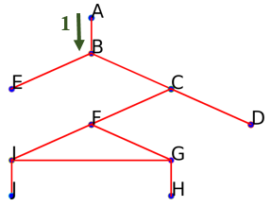
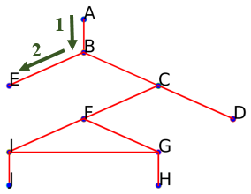
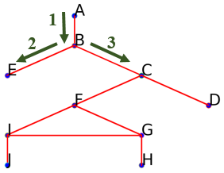
Méthode : Descendre le plus profondément possible dans le graphe.
Une fois atteint un sommet sans arête menant à un sommet non encore visité (comme par exemple l'équivalent d'une feuille d'un arbre), remonter au sommet le plus proche où il existe une arête menant à un sommet non encore exploré.
Voici la succession des sommets obtenus en parcourant suivant cette méthode le graphe en partant du sommet A vers B :
Parcours: ['A','B'] ['A','B','E'] ['A','B','E','C']
On ne peut aller plus profondément à partir de E car toutes les arêtes y menant on déjà été parcourues. Remonter au sommet précédent E : B.
Comme il reste encore une arête reliant B à un sommet non encore parcouru, suivre l'arête reliant B à C

Slide 18
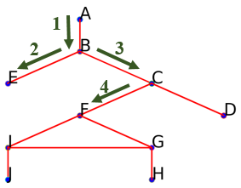
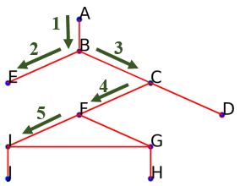
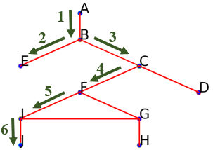
Parcours: ['A','B','E','C','F'] ['A','B','E','C','F','I'] ['A','B','E','C','F','I','J']

Slide 19
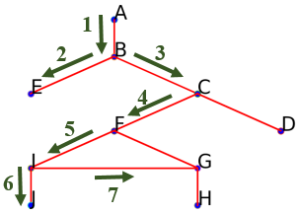
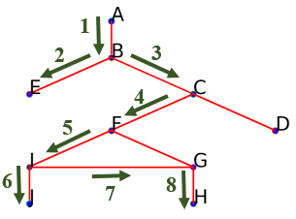
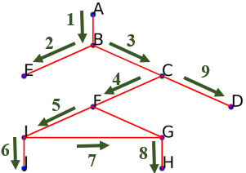
['A','B','E','C','F','I','J','G']
['A','B','E','C','F','I','J','G','H']
['A','B','E','C','F','I','J','G','H','D']
On ne peut remonter du sommet précédant G vers F car aucune arête liée à ce sommet G ne permet d'atteindre un sommet non encore parcouru. F a déjà été vu
En remontant, aucun sommet atteint n'est relié à un sommet non encore parcouru et on revient à A

Slide 20
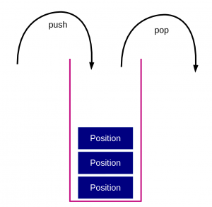
Le parcours en profondeur (DFS, pour Depth-First Search) correspond à la stratégie de parcours de graphe suivante : en visitant un voisin v d'un sommet u, on visite d'abord les voisins de v avant de visiter les autres voisins de u.
Comment l'implémenter ?
on cherche à toujours prolonger le chemin : on rajoute un lieu non encore visité : on "empile" donc les lieux les uns après les autres
Lors d'un cul-de-sac où l'on est coincé, on rebrousse chemin : on "dépile" à partir du dernier visité.
On retrouve bien le principe dernier lieu rajouté, premier lieu retiré : c'est le principe d'une pile. Une pile est donc principalement composée de 2 méthodes :
push : elt -> ∅ : ajoute un élément à la pile
pop : ∅ -> elt : retourne le sommet de notre pile en retirant cet élément

Slide 21
L'implémentation d'un parcours en profondeur se fait donc à l'aide d'une pile.
Pour se souvenir de ce qui a déjà été exploré du reste, il est important de "marquer" tout endroit exploré afin de ne pas les visiter à nouveau. En pratique, dans un labyrinthe, on peut écrire une marque ou colorier un endroit.
Cette exploration pour tout découvrir du lieu peut s'écrire sous forme d'algorithme en langage naturel :
A. Chercher un endroit non encore visité
B. Puis marquer cet endroit nouvellement visité
C. Ensuite étudier les lieux voisins de cet endroit ; trois possibilités :
cas 1 : si le lieu voisin a déjà été exploré (car marqué), on l'ignore,
cas 2 : si le lieu voisin n'a pas encore été visité, je le visite : on recommence alors le B.
cas 3 : lorsque tous les voisins ont été visités : cet endroit n'a plus d'intérêt : on revient à l'endroit précédant celui actuel et on recommence le C.
D. On continue ainsi tant qu'il reste des lieux à visiter.

Slide 22
Nous allons maintenant réécrire la vision naïve précédente sous forme d'une procédure récursive en pseudo-code en utilisant le vocabulaire des graphes à la place de celui de lieux comme un labyrinthe :
parcourir_profondeur(graphe,sommet) :
Marquer le sommet comme visité et l'afficher
Pour chaque voisin du sommet passé en paramètre
Si le voisin n'est pas marqué visité
parcourir_profondeur(graphe,voisin)

Slide 23
L’algorithme du Parcours en profondeur est très efficace et trouvera une solution en minimisant le nombre de cases visitées.
Il s'adapte aux labyrinthes cycliques. En cas de boucle, il ne fera pas la boucle vu que l'intersection a déjà été visitées, il reviendra sur ses pas.
Il s'adapte aux labyrinthes sans solution. En effet, s'il n'y a pas de sortie, il va revenir à sa position de départ sans position précédente (pile vide) et en ayant parcouru toutes les cases

Slide 24
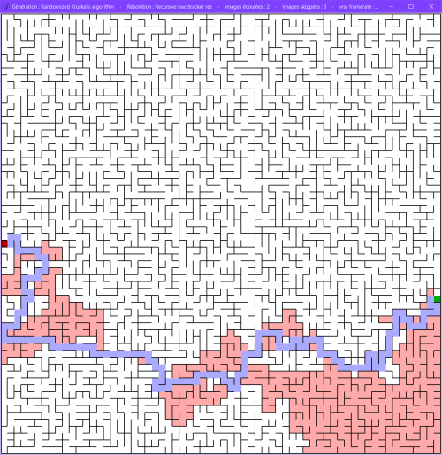
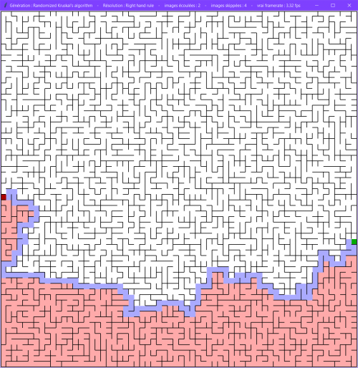
Labyrinthe résolu en utilisant le parcours en profondeur. 660 cellules visitées, 1179 déplacements, chemin de 142 cellules.
Labyrinthe résolu en utilisant le mur droit. 1068 cellules visitées, 1995 déplacements, chemin de 142 cellules.

Slide 25
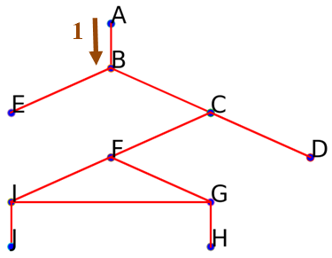
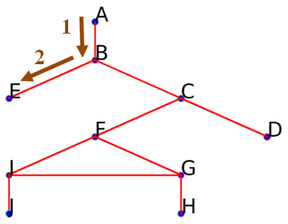
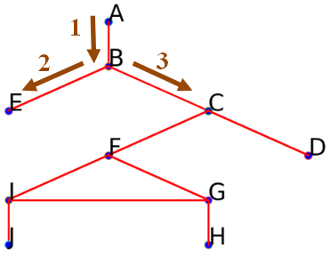
Voyons le parcours en largeur (BFS, pour Breadth First Search) du même graphe, ce qui revient à parcourir le graphe en explorant d'abord un sommet, puis ses sommets voisins, puis les voisins non encore explorés de ces voisins, et ainsi de suite jusqu'à ce que l'on ne découvre plus aucun sommet non encore exploré.

Slide 26
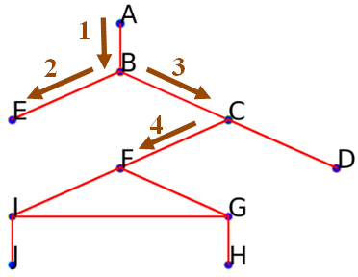
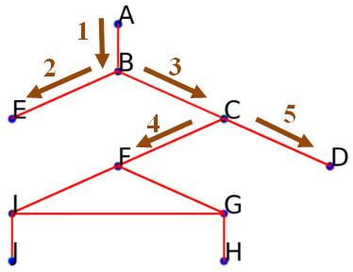
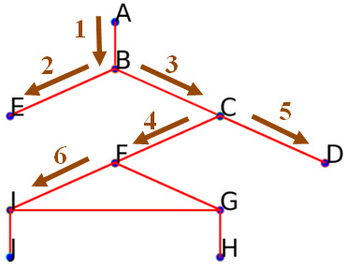

Slide 27
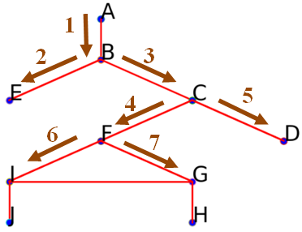
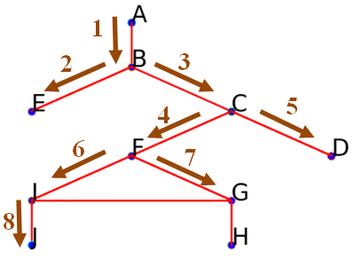
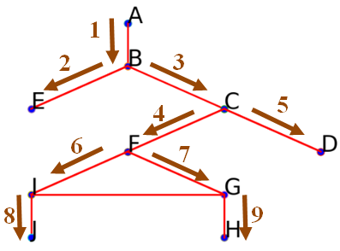

Slide 28
Si le labyrinthe accepte plusieurs chemins vers la sortie, l’algorithme de parcours en Largeur assure de trouver le plus court chemin vers la sortie

Slide 29
Création d’un labyrinthe et du graphe associé en python

Slide 30
Créer un labyrinthe
Le rectangle dans lequel est inscrit le labyrinthe:
Soient deux entiers M et N non nuls. Considérons l'ensemble des points à coordonnées entières du rectangle [0,M[x[0,N[ . Nous noterons ce rectangle S.
Chaque point du rectangle (nous dirons sommet) possède en général 4 voisins, les sommets au-dessus, au-dessous, à gauche et à droite du point en question. Bien entendu, les points au bord du rectangle n'ont que 3 voisins, et les coins du rectangle n'en ont que deux.
Nous appellerons arête tout couple (p,q) tel que p et q soient voisins. Nous noterons A l'ensemble des arêtes. Le couple G(S,A) est bien un graphe.

Slide 31
La fonction voisins renvoie la liste des voisins d'un sommet. Elle calcule les 4 voisins de celui-ci et renvoie ceux qui sont admissibles
Les fonctions gauche droite haut et bas fournissent les coordonnées des voisins
La fonction admissible indique quels sont les voisins admissibles en faisant attention aux bords et aux coins

Slide 32
voisins((3, 2), 10, 10)
Donnera:
[(2, 2), (4, 2), (3, 1), (3, 3)] # les 4 voisins de (3,2)
voisins((9, 2), 10, 10)
Donnera:
[(8, 2), (9, 1), (9, 3)] # il n’y a que 3 voisins de (9,2)
voisins((0, 0), 10, 10)
Donnera:
[(1, 0), (0, 1)] # il n’y a que 2 voisins de (0,0)

Slide 33
Qu’est-ce qu’un labyrinthe pour nous?
Définition : un labyrinthe est un sous-graphe L de G(S,A) tel que pour tous sommets p et q il existe un unique chemin de p à q dans L .
Dit autrement, un labyrinthe est un graphe dans lequel il est difficile de trouver son chemin : il n'y en a qu'un seul !
En fait :
L'existence d'un chemin entre tout couple de sommets est la notion de connexité.
L'unicité du chemin est la notion d'acyclicité.
Et donc, un labyrinthe est un graphe connexe sans cycles c’est-à-dire un arbre. Un labyrinthe est un sous-graphe du rectangle qui est un arbre.

Slide 34
Alors, comment créer un labyrinthe ?
On part d'un point p_{o} du rectangle et on explore le rectangle à partir de ce point p_{o}.
Comment ?
En visitant les voisins de p_{o} et en explorant le rectangle à partir de ces voisins "de proche en proche".
On crée :
Un ensemble visites . Chaque fois que l'on rencontre un nouveau sommet lors de l'exploration, on l'ajoute à cet ensemble.
Une liste s qui contient initialement le sommet p_{o} . Chaque fois que l'on visite un sommet on l'ajoute à s . La liste s est la liste des sommets à partir desquels une exploration doit être lancée.
Un dictionnaire peres . À chaque fois que l'on découvre un voisin v d'un sommet p, on décrète que p est le père de v .

Slide 35
Ensuite,
À chaque itération d’une boucle while:
On extrait un sommet de la liste s.
On récupère la liste de ses voisins et on la mélange (au hasard)
On traite les voisins qui n'ont pas encore été visités:
On les ajoute aux sommets visités
On les ajoute à la liste
On leur donne un père
Enfin, la fonction renvoie le dictionnaire peres .
Chaque sommet du rectangle possède un et un seul père, sauf le sommet dont on est parti, qui n'en a pas
Dans un arbre, le nombre d'arêtes est égal au nombre de sommets – 1, donc pour un labyrinthe de 5x5 (25 sommets), le dictionnaire peres devra contenir 24 arêtes!

Slide 36
Dessiner l'arbre
Pour dessiner l’arbre, il n'y a qu'à tracer les arêtes de chaque sommet vers son père avec matplotlib!
Oui, mais nous, c’est le labyrinthe que l’on voudrait voir…

Slide 37
Dessiner le labyrinthe
La fonction plot_labyrinthe prend un dictionnaire de pères et deux dimensions M et N en paramètres.
Elle dessine les droites d'équations x = i + 1/2 et y = j + 1/ 2 pour −1 ≤ i < M et −1 ≤ j < N .
Bref, elle « enferme » les sommets du rectangle dans des petits carrés. Mais s'il y a une arête d'un sommet vers un autre sommet (dictionnaire des pères !) elle efface le "mur" qui sépare ces deux sommets (elle le peint en blanc sur blanc).
Le paramètre optionnel lab permet de tracer aussi l'arbre en plus (en rouge).

Slide 38
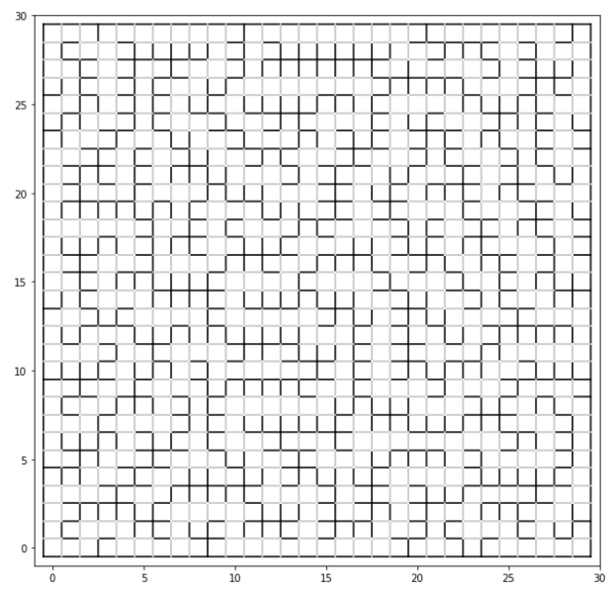

Slide 39
Une autre manière de voir pour créer un labyrinthe:
L'algorithme du parcours en profondeur (ou "recursive backtracker" en anglais) commence sur une cellule aléatoire dans le labyrinthe.
Il suffit ensuite de se diriger dans une direction aléatoire et de casse le mur face à soi, tout en marquant la cellule précédente comme visitée.
Lorsque plus aucune direction n'est disponible, l'algorithme "remonte" à la position précédente : c'est le backtracking.
https://www.lama.univ-savoie.fr/mediawiki/index.php/G%C3%A9n%C3%A9ration_et_r%C3%A9solution_de_labyrinthes_II

Slide 40
On part d'un labyrinthe où tous les murs sont fermés. Chaque cellule contient une variable booléenne qui indique si la cellule a déjà été visitée ou non (i.e. les cellules visitées sont celles qui appartiennent au chemin du labyrinthe en cours de construction).
Au départ, toutes les cellules sont marquées comme non visitées (faux).
On choisit arbitrairement une cellule, on stocke la position en cours et on la marque comme visitée (vrai).
Puis on regarde quelles sont les cellules voisines possibles et non visitées.
S'il y a au moins une possibilité, on en choisit une au hasard, on ouvre le mur et on recommence avec la nouvelle cellule.
S'il n'y en pas, on revient à la case précédente et on recommence.
Lorsque l'on est revenu à la case de départ et qu'il n'y a plus de possibilités, le labyrinthe est terminé.

Slide 41
Une implémentation possible et pertinente pour sauvegarder l'historique des positions est la pile.
Une pile est une liste dans laquelle seul le dernier élément peut être récupéré.
Une pile est donc principalement composée de 2 méthodes :
push : elt -> ∅ : ajoute un élément à la pile
pop : ∅ -> elt : retourne le sommet de notre pile en retirant cet élément

Slide 42
Retrouver son chemin
Jusqu'à présent, le dictionnaire des pères convenait parfaitement à nos besoins.
Le problème c'est que dans la suite il nous faudra une structure "inverse" : nous devrons, pour chaque sommet du rectangle, accéder à ses éventuels fils dans le labyrinthe. Pour cela, nous allons représenter un graphe par un dictionnaire G.
Pour chaque sommet p, G[p] est la liste des voisins de p dans le graphe.
G est donc la représentation du graphe par sa liste d'adjacence.
La fonction peres_vers_graphe fait le travail.
Partant d'un dictionnaire G vide, elle ajoute progressivement des arêtes en parcourant le dictionnaire des pères.

Slide 43
Explorer le graphe
Comment explorer un graphe à partir d'un sommet ?
Il suffit de faire un copier-coller de la fonction qui crée un labyrinthe !
Techniquement, cette fonction va faire un parcours en profondeur du graphe
C’est le rôle de la fonction explorer

Slide 44
Trouver l’unique chemin
Il nous faut trouver l'unique chemin entre deux sommets (point de départ et d’arrivée dans le labyrinthe)
Soient p et q deux sommets du graphe G qui est connexe.
Comment trouver un chemin de p vers q ?
On explore G à partir du sommet p, ce qui nous donne un dictionnaire peres .
Le chemin cherché est q, le père de q , le père du père de q, ... jusqu'à p
Il ne reste plus qu’à l’afficher avec matplotlib…
Voir dans Teams l’implémentation de cet algorithme: labyrinthe.py

